Slide 1
Predicting House Prices

Slide 2

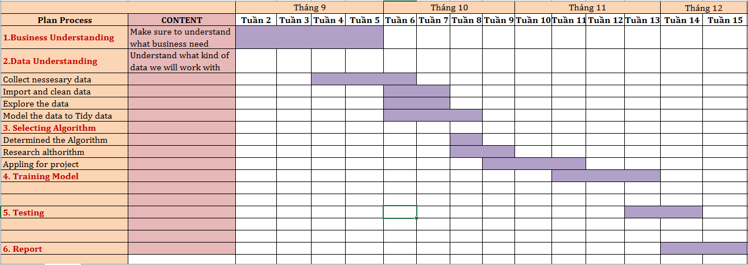
Planning
Thực hiện trong khoảng 4 tháng

Slide 4
CONTENT
1
Lý Do
2
Ý Nghĩa
3
Mục Tiêu
4
Triển Khai

Slide 5
Lý Do!
Hiện nay nhu cầu sống của người dân ngày càng tăng cao theo thu nhập bình quân đầu người
Xuất phát từ ý nghĩ “An cư lạc nghiệp” mà có ý định đầu tư một căn căn hộ chất lượng, cao cấp của người dân đã dần trở nên phổ biến
Không phải bất kỳ ai cũng có thể định giá chính xác cho ngôi nhà hoặc căn hộ ,sẽ có những sự nhầm lẫn hoặc sự thiếu kinh nghiệm cũng có thể dẫn đến dự đoán sai và dẫn đến thua lỗ là điều không thể tránh khỏi

Slide 6
Ý Nghĩa
1
Xuất phát từ ý định mang đến không chỉ người mua mà còn người bán một công cụ có thể báo giá chính xác nhất có thể, từ đó góp phần giúp thị trường bất động sản chuyên nghiệp hơn, giảm tối thiểu tổn thất thua lỗ nhất có thể.

Slide 7
Mục Tiêu
1
2
3
4
Mang đến cho người dùng một công cụ báo giá gần thực tế nhất, đáng tin cậy
Mang ứng dụng phổ biến đến người quan tâm đến mua bán nhà nói riêng và bất động sản nói chung.
Đáp ứng được nhu cầu phát triền đối với dữ liệu toàn cầu
Dữ liệu cho việc dự đoán phải tinh gọn, không quá phức tạp( bất kỳ ngôi nhà cũng đáp ứng đầy đủ những yêu cầu cho việc dự đoán)

Slide 8

Khảo sát, thu thập dữ liệu
Phân tích, lọc dữ liệu phù hợp
Giải quyết vấn đề, chọn giải thuật phù hợp
Triển khai dự án theo giải thuật đã chọn
Giới thiệu ứng dụng đến người dùng
Các Bước Triển Khai

Slide 9

BLOCKED DIAGRAMC
MODEL
FLOWCHART DIAGRAMC

Slide 10
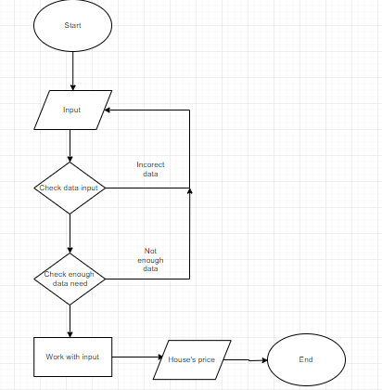
FLOWCHART DIAGRAM

Slide 11
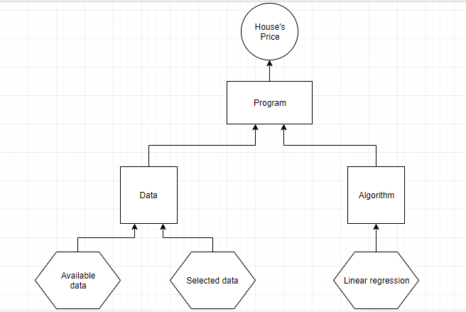
BLOCKED DIAGRAM

Slide 12

METHODS

Slide 13


Slide 14
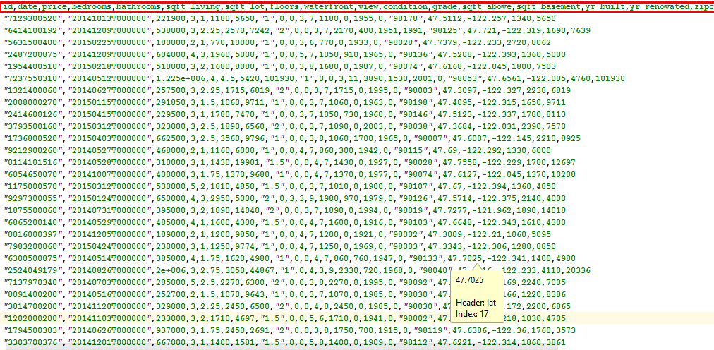
Collection data

Slide 15
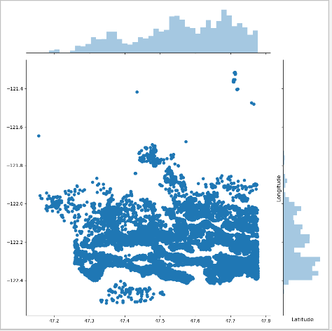
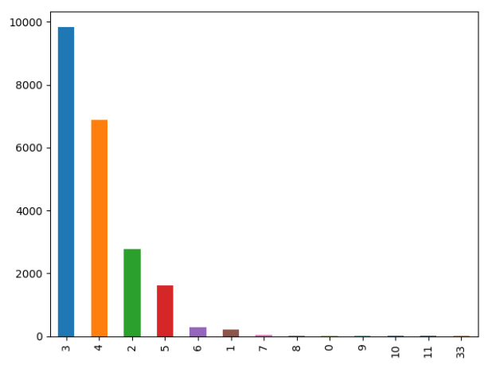
our office

